Slide 1


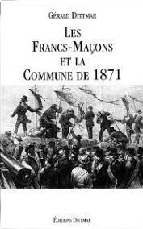
CÔNG XÃ PARI 1871
I
I. Sự thành lập công xã. II. Tổ chức bộ máy và chính sách của công xa Pa-ri III. Nội chiến ở pháp. Ý nghĩa lịch sử của công xã Pa-ri

Slide 2


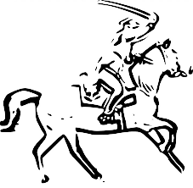
Nội dung
I
I
Sự thành lập công xã.
Tổ chức bộ máy và chính sách của công xa Pa-ri
II
Nội chiến ở pháp. Ý nghĩa lịch sử của công xã Pa-ri
III
Lưu ý: Trật tự trong các tiết học, mang đầy đủ dụng cụ học tập, sách giáo khoa, vở ghi.
Trong quá trình học nếu có câu hỏi nào các con bấm số 1 trong phần tin nhắn.

Slide 3



I. SỰ THÀNH LẬP CÔNG XÃ.
Em hãy nêu hoàn cảnh ra đời của công xã Paris?
1. Hoàn cảnh ra đời của Công xã.
Năm 1870, Na-pô-lê-ông III gây chiến tranh với Phổ.

Slide 4
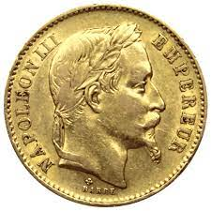
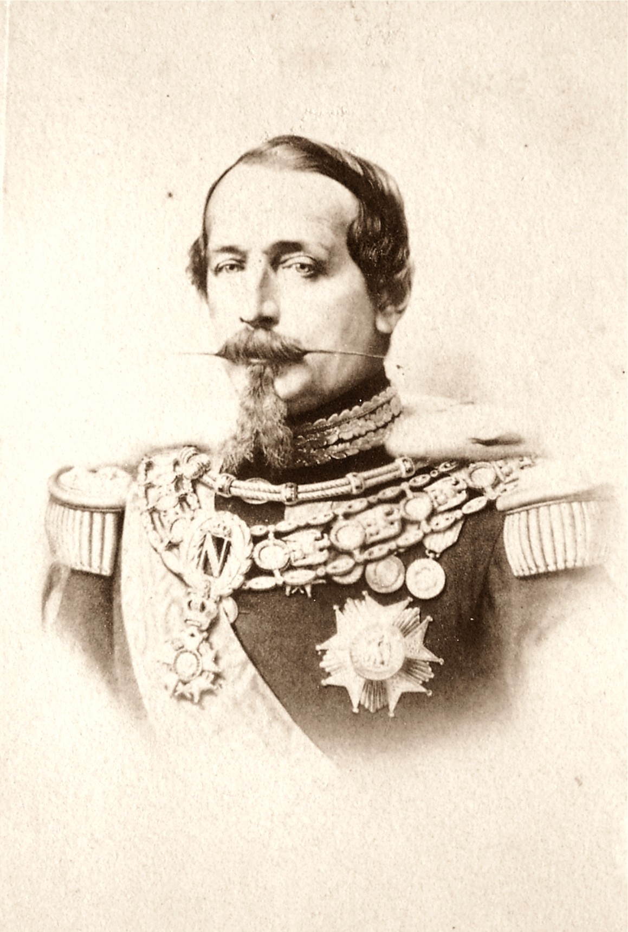
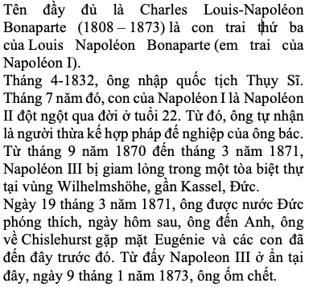
Napoléon III
(1808 –1873)

Slide 5
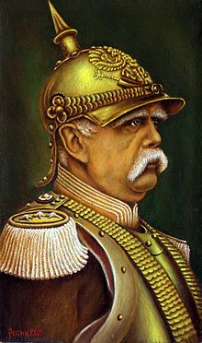
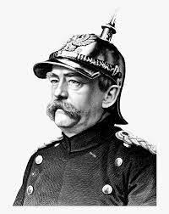

Bismarck
(1815 -1898)

Slide 6
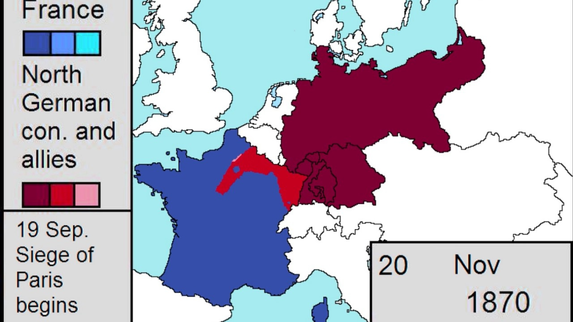
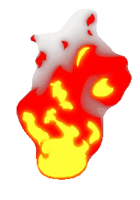
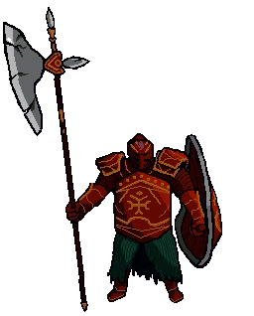

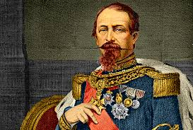
Thích thì nhích
Nhào vô
ok
Muốn đánh nhau không
Bắt đầu của Chiến tranh Pháp-Phổ vào tháng 7 năm 1870, các lực lượng của Pháp đã phải hứng chịu một loạt các cuộc đảo ngược nghiêm trọng dưới bàn tay của quân Phổ. Sau chiến thắng quyết định của họ trong trận Sedan vào ngày 1 tháng 9, quân Phổ nhanh chóng tiến về Paris và bao vây thành phố.
Trận Pháp-Phổ
Ngày 18-1-1871, vua Phổ William I đã đội vương miện tại cung điện Paris Vers ailles , lên ngôi Hoàng đế Đức, tuyên bố thành lập đế quốc Đức.

Slide 7
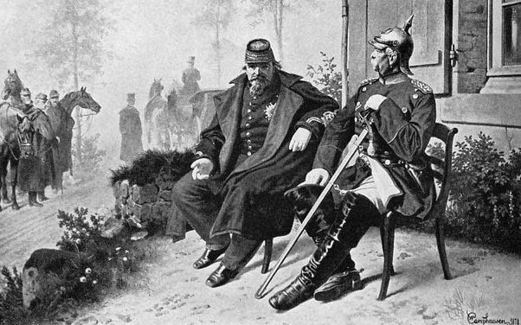


Trận Pháp-Phổ
Thủ tướng Otto von Bismarck và Hoàng đế Pháp Napoléon III ngay sau khi ông đầu hàng sau thất bại của quân Pháp trong trận Sedan

Slide 8
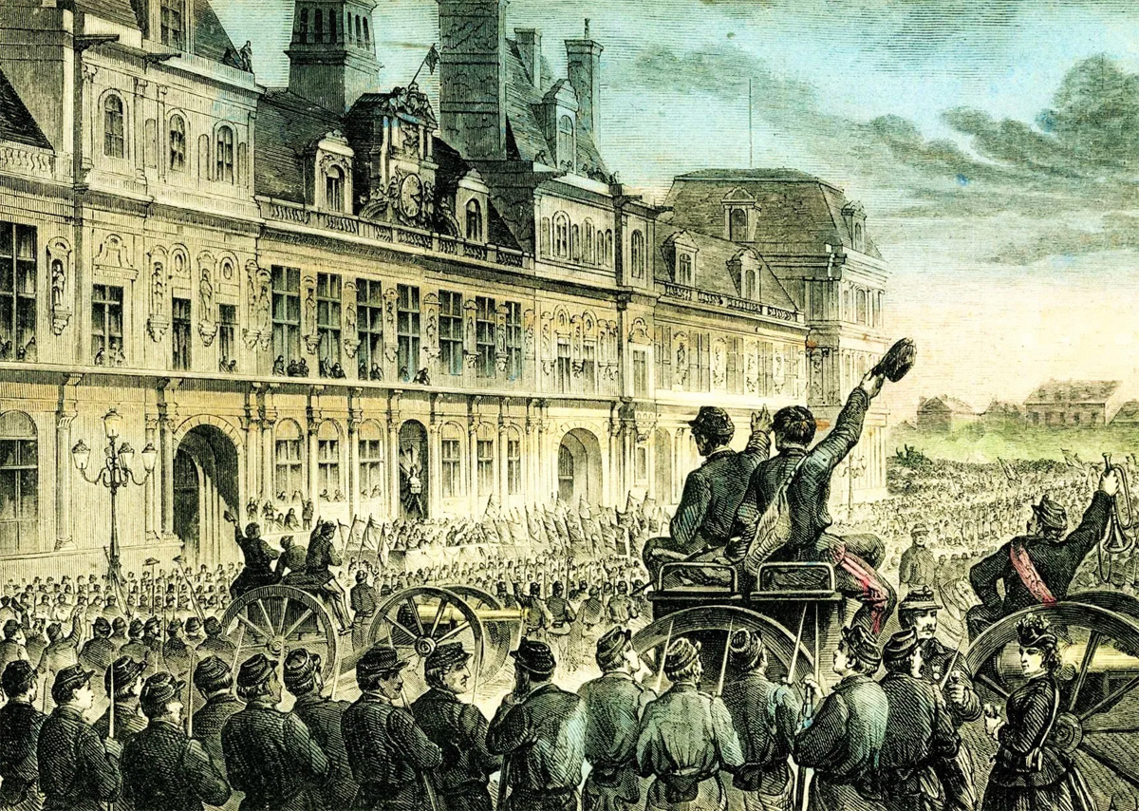
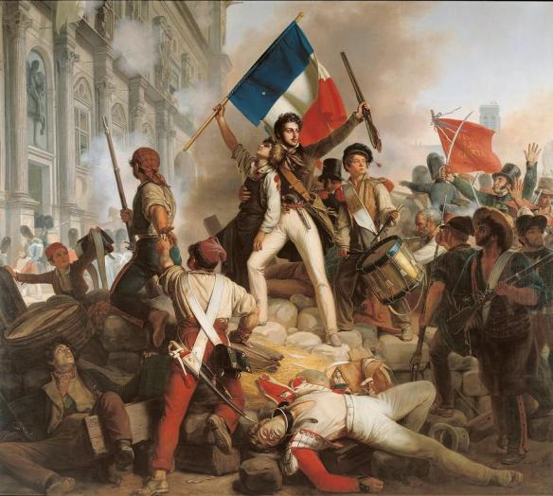
1. Hoàn cảnh ra đời của Công xã
- Năm 1870, chiến tranh Pháp – Phổ bùng nổ => Pháp thất bại
- Ngày 4 – 9 – 1870, nhân dân Pa-ri khởi nghĩa lật đổ chính quyền Na-pô-lê-ông III.
→ Chính phủ lâm thời tư sản được thành lập

Slide 9


THÁI ĐỘ
Nhân dân
So sánh thái độ của nhân dân Pa-ri với chính quyền tư sản khi “Tổ quốc lâm nguy”?
Nhân dân Pháp kiên quyết bảo vệ Tổ quốc.
Tư sản
Tư sản Pháp lại đầu hàng quân Phổ
Notes:
https://pixabay.com/en/bright-hanging-illuminated-1854161/

Slide 10
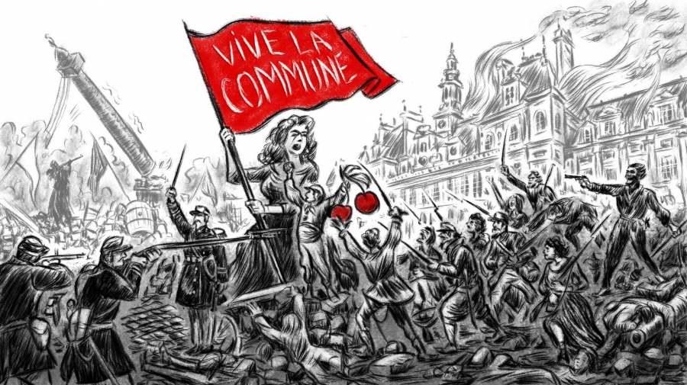
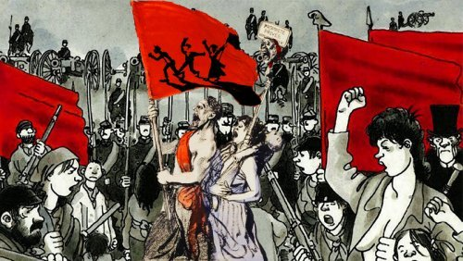
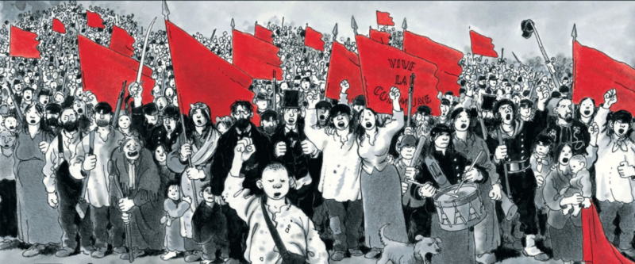
Hình ảnh nhân dân đúng lên đấu tranh

Slide 11
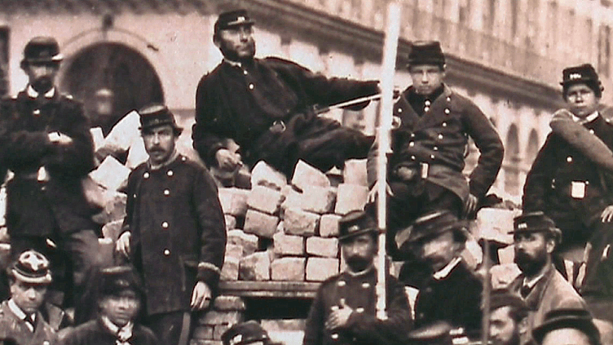
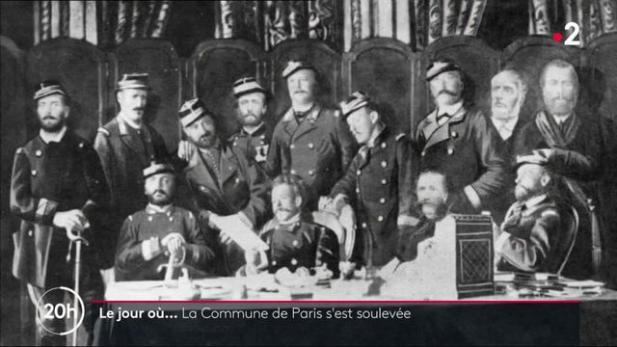
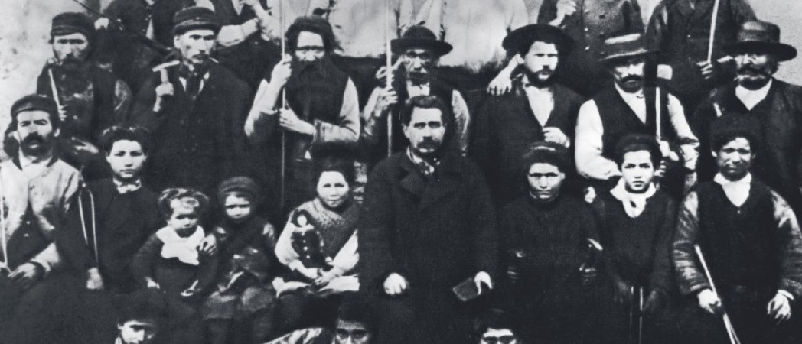
Hình ảnh đầu hàng của giai cấp tư sản

Slide 12
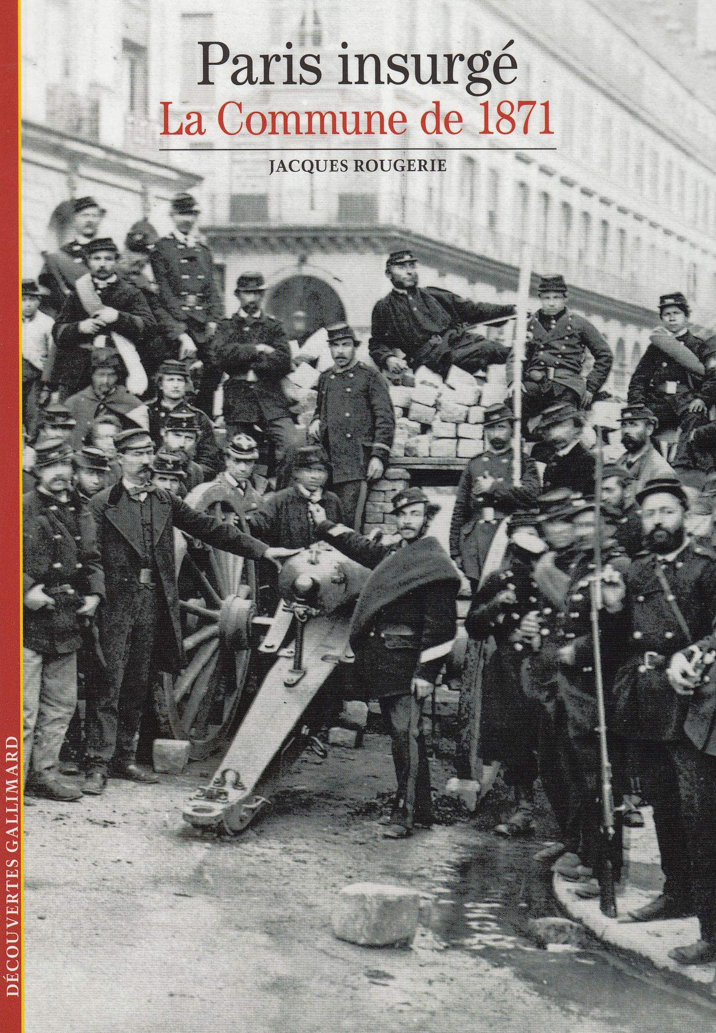

Tại sao “chính phủ vệ quốc” của tư sản lại đầu hàng quân Phổ?
Chủ tịch Hồ Chí Minh đã nhận định
“Tư bản Pháp khi ấy như lửa cháy hai bên, bên thì Đức bắt chịu đầu hàng, bên thì cách mạng nổi trước mắt. Tư bản Pháp thề chịu nhục với Đức chứ không chịu hoà với cách mạng”
Chứng tỏ: Tư sản Pháp sợ nhân dân hơn sợ quân Đức xâm lược nên đã đầu hàng Đức để rảnh tay đối phó với nhân dân

Slide 13

1. Hoàn cảnh ra đời của Công xã
- Năm 1870, chiến tranh Pháp – Phổ bùng nổ => Pháp thất bại
- Ngày 4 – 9 – 1870, nhân dân Pa-ri khởi nghĩa lật đổ chính quyền Na-pô-lê-ông III
→ Chính phủ lâm thời tư sản được thành lập
- Quân Phổ tràn vào nước Pháp.
+ Chính phủ tư sản vội vã đình chiến.
+ Nhân dân Pa-ri kiên quyết chiến đấu bảo vệ Tổ quốc .

Slide 14


2. CUỘC KHỞI NGHĨA NGÀY 18-3-1871. SỰ THÀNH LẬP CÔNG XÃ.
Đây là cuộc cách mạng vô sản đầu tiên trên thế giới đã lật đổ giai cấp tư sản, đưa nhân dân lao động làm chủ Pa-ri

Slide 15




2. Cuộc khởi nghĩa ngày 18-3-1871. Sự thành lập công xã.
Nguyên nhân
Diễn biến
Kết quả

Slide 16
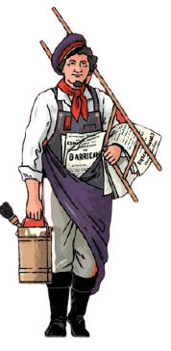
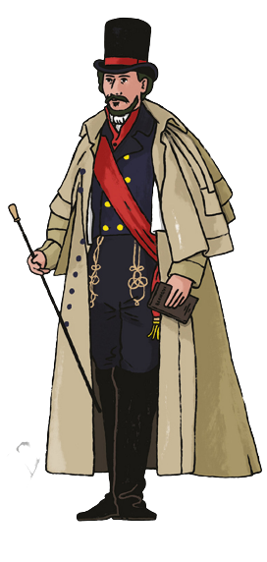
Chiến đấu
Đầu hàng
Nguyên nhân nào dẫn đến
cuộc khởi nghĩa 18-3-1871?
Do mâu thuẫn giữa chính phủ tư sản với nhân dân Pa-ri

Slide 17
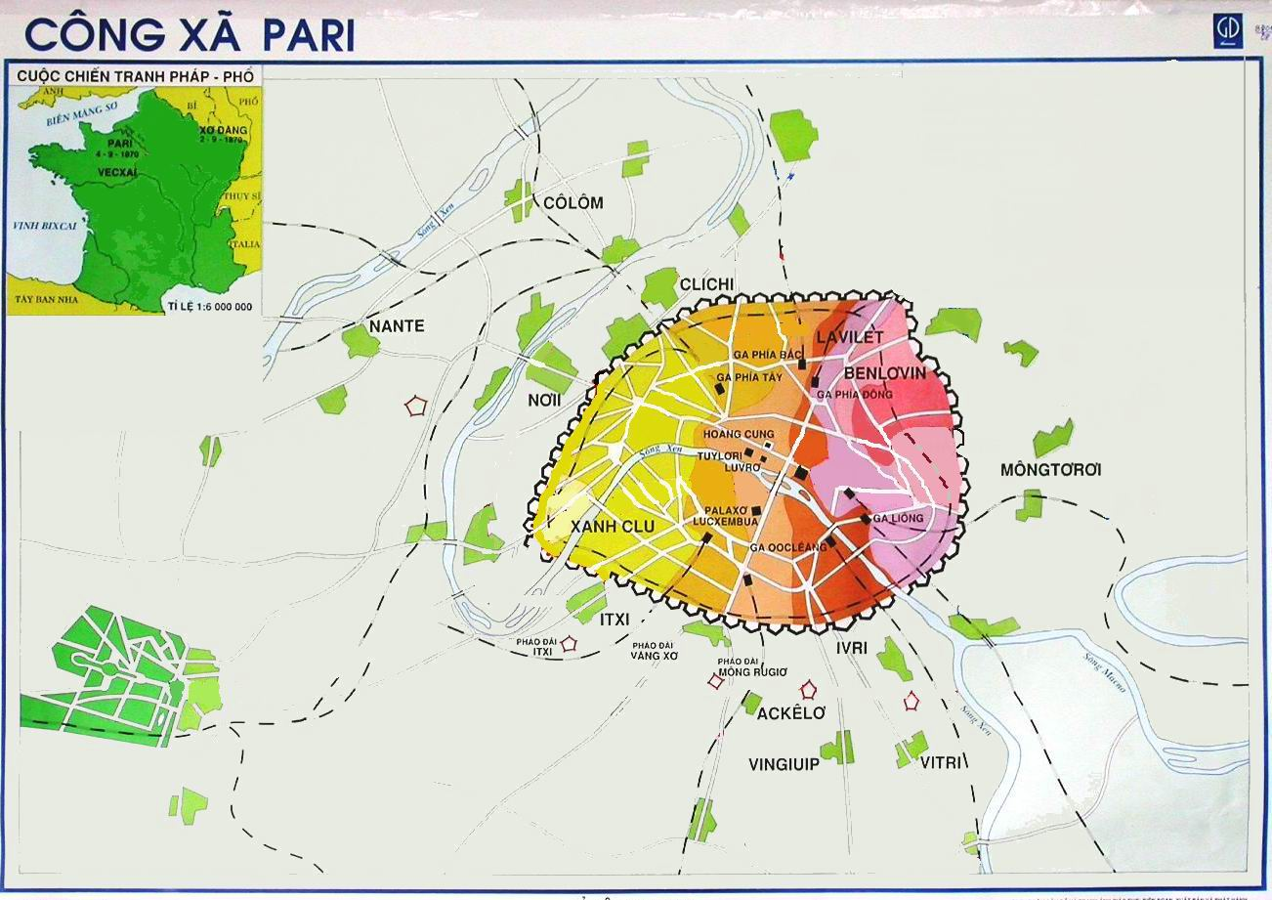
Diễn biến
Chú giải
Lực lượng Công xã Pari
Lực lượng quân Phổ
Lực lượng quân Véc xai
Các pháo đài
Nơi thành lập Công xã
Nơi diễn ra những trận đánh
cuối cùng của các chiến sĩ công xã
Mũi tấn công của quân Véc xai
MÔNG MÁC
TOÀ THỊ CHÍNH
26-3-1871
VECXAI
18-3-1871
Notes:
Copyright (c) 2005 - Doan Van Hung, Khoa Lich su- ĐH Quy Nhon

Slide 18
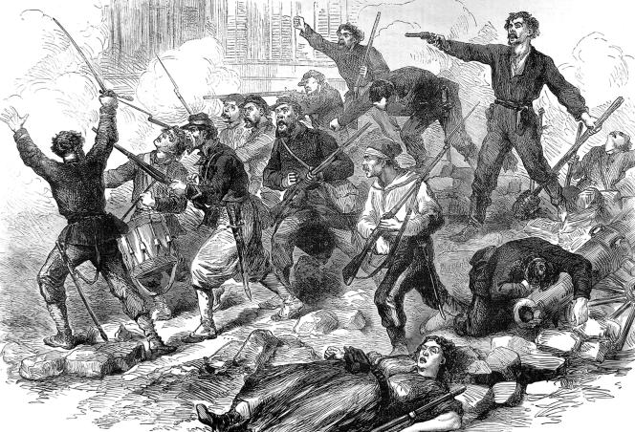
Diễn biến
I
Ngày 18-3-1871, quân Chi-e đánh úp đồn Mông-Mác
→ Quần chúng nhân dân khởi nghĩa. -
Quân Chi-e bị bao vây, thất bại.
- Nhân dân làm chủ Pa-ri

Slide 19

Hình ảnh

Slide 20
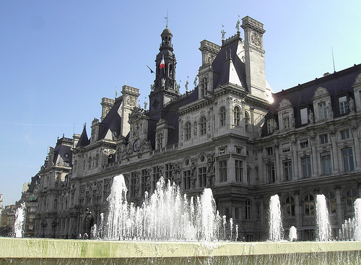
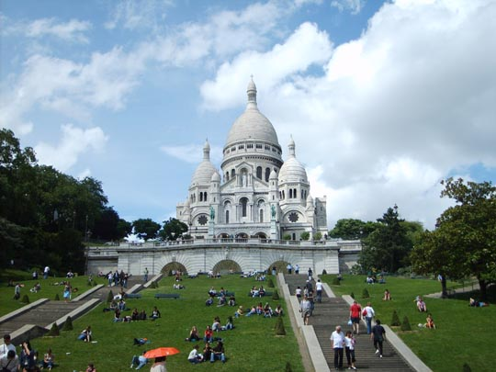
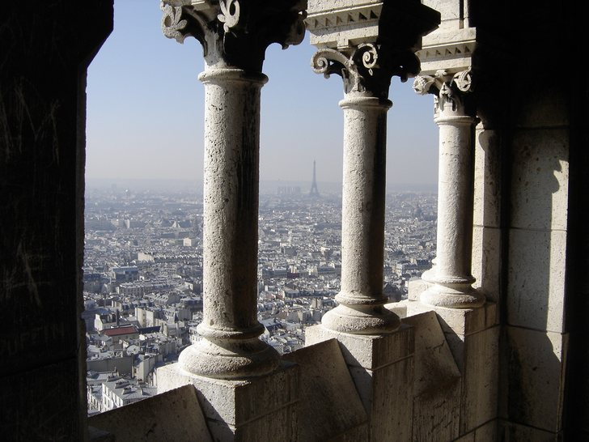
Toà Thị Chính nơi trước đây Hội đồng Công xã Pari họp.
Đồi Mông-mác
Từ đồi Mông-Mác có thể nhìn thấy toàn cảnh Pari…

Slide 21
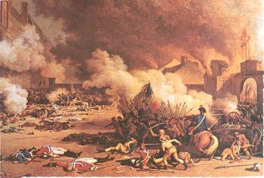
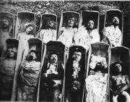
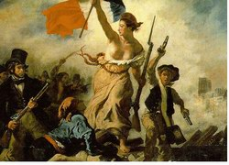
Các chiến sĩ Công xã bị hy sinh
HÌNH ẢNH VỀ CUỘC ĐẤU TRANH CỦA CÔNG XÃ PARI
Phụ nữ và trẻ em cùng tham gia chiến đấu

Slide 22

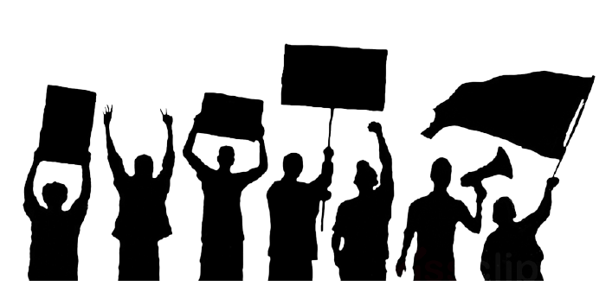
“Ngày 28/3/1871, tại Quảng trường Toà thị chính giữa một biển người bao la, Công xã long trọng tuyên bố, ra mắt quốc dân trong tiếng hô vang dậy “Công xã muôn năm”. Tiếng đại bác chào mừng rung chuyển đất trời. Đoàn quân nhạc cử bài Quốc ca (bài Mác-xây-e) hùng tráng, tiếng hát vang như sấm dậy. Từ 1790 đến nay chưa bao giờ Pa-ri lại phấn khởi và xúc động đến thế. Tim mọi người ngừng đập, nước mắt trào lên mi”.

Slide 23
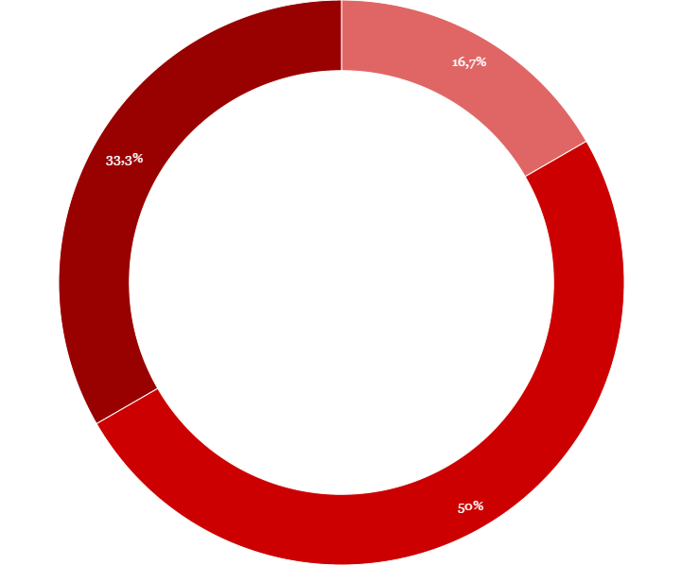
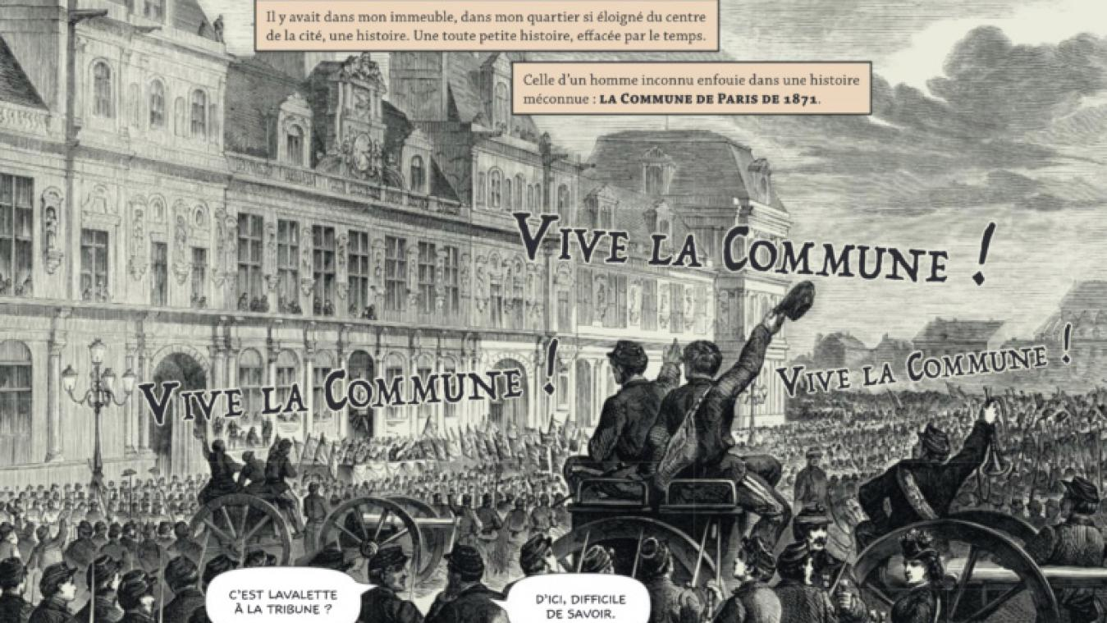
Ngày 26-3-1871 nhân dân Pari bầu Hội đồng công xã
Kết quả

Slide 24
II. TỔ CHỨC BỘ MÁY VÀ CHÍNH SÁCH CỦA CÔNG XÃ
.
(Hướng dẫn đọc thêm)
* Tổ chức bộ máy.
* Chính sách của Công xã.
Notes:
https://pixabay.com/en/bright-hanging-illuminated-1854161/

Slide 25
III. NỘI CHIẾN Ở PHÁP . Ý NGHĨA LỊCH SỬ CỦA CÔNG XÃ PARI

Slide 26

This is a slide title
a/Ý nghĩa lịch sử
Trình bày ý nghĩa và tính chất của công xã Pari?
2/ Ý nghĩa lịch sử và bài học kinh nghiệm của Công xã Pari
+ Công xã Pa-ri đã lật đổ chính quyền tư sản, xây dựng nhà nước kiểu mới của giai cấp vô sản.
+ Cổ vũ cho nhân dân lao động thế giới đấu tranh.
Tính chất: là cuộc cách mạng vô sản

Slide 27

This is a slide title
“Pa-ri công xã vì tổ chức không khéo và vì không liên lạc với dân cày, đến nổi thất bại… Cách mệnh thì phải có tổ chức rất vững bền mới thành công. Muốn làm cách mệnh thì cũng không nên sợ phải hi sinh”.
(Hồ Chí Minh)
2/ Ý nghĩa lịch sử và bài học kinh nghiệm của Công xã Pari
?
Qua nhận xét của Chủ tịch Hồ Chí Minh, em hãy rút ra bài học của Công xã?

Slide 28
This is a slide title
b/Bài học kinh nghiệm
2/ Ý nghĩa lịch sử và bài học kinh nghiệm của Công xã Pari
- Phải có Đảng chân chính lãnh đạo.
- Thực hiện liên minh công – nông.
- Kiên quyết trấn áp kẻ thù.
- Xây dựng nhà nước do dân và vì dân.

Slide 29






LUYỆN TẬP

Slide 30










PLAY
LUYỆN TẬP
GAME
BÓNG BAY

Slide 31









Câu 1: Lực lượng chủ yếu nổi dậy ngày 4/9/1870 là gì?
A. Công nhân và tiểu tư sản
B. Nông dân
C. Công nhân
2
3
1
4
5
HẾT GIỜ
D. Công nhân và nông dân
Start
A
D
B
C

Slide 32
Câu 2: Chính sách nào của Công xã đã bước đầu giao tư liệu sản xuất cho người lao động?
A. Hoãn trả lại tiền thuê nhà.
B. Quy định tiền lương tối thiểu.
3
4
5
1
HẾT GIỜ
2
C. Giáo dục bắt buộc.
D. Công nhân quản lí xí nghiệp chủ bỏ trốn.
Start
A
D
B
C

Slide 33
Câu 3: Vì sao cuộc cách mạng ngày 18/03/1871 được gọi là cuộc cách mạng vô sản?
A. Cuộc cách mạng do giai cấp vô sản lãnh đạo.
B. Đánh đuổi được quân Phổ và thiết lập nên chuyên chính vô sản.
4
1
2
HẾT GIỜ
5
3
C. Cuộc cách mạng lật đổ chính quyền của giai cấp tư sản
Start
D. Thành lập được nhà nước của giai cấp vô sản.
A
D
B
C

Slide 34
Câu 4: Vì sao nói Công xã Pa-ri là một nhà nước kiểu mới?
A. Công xã do nhân dân bầu ra theo nguyên tắc phổ thông đầu phiếu.
B. Công xã giải phóng quân đội và bộ máy cảnh sát của chế độ cũ.
3
4
5
1
HẾT GIỜ
2
C. Công xã vừa ban bố pháp lệnh, vừa thi hành pháp lệnh.
Start
D. Công xã đã ban bố và thi hành nhiều sắc lệnh phục vụ quyền lợi của nhân dân.
A
D
B
C

Slide 35
Câu 5: Bài học lớn nhất được rút ra từ Công xã Pa-ri là gì?
A. Phải có đảng vô sản lãnh đạo.
B. Phải liên minh công nông.
C. Phải đập tan bộ máy nhà nước cũ.
2
3
1
4
5
HẾT GIỜ
D. Phải lôi kéo được đông đảo quần chúng ủng hộ.
Start
A
D
B
C

Slide 36





